Slide 1
Algorithmen und Datenstrukturen Übungsblatt 5: Hashing
Erya Wang
Gruppe 14 && Gruppe 17

Slide 2
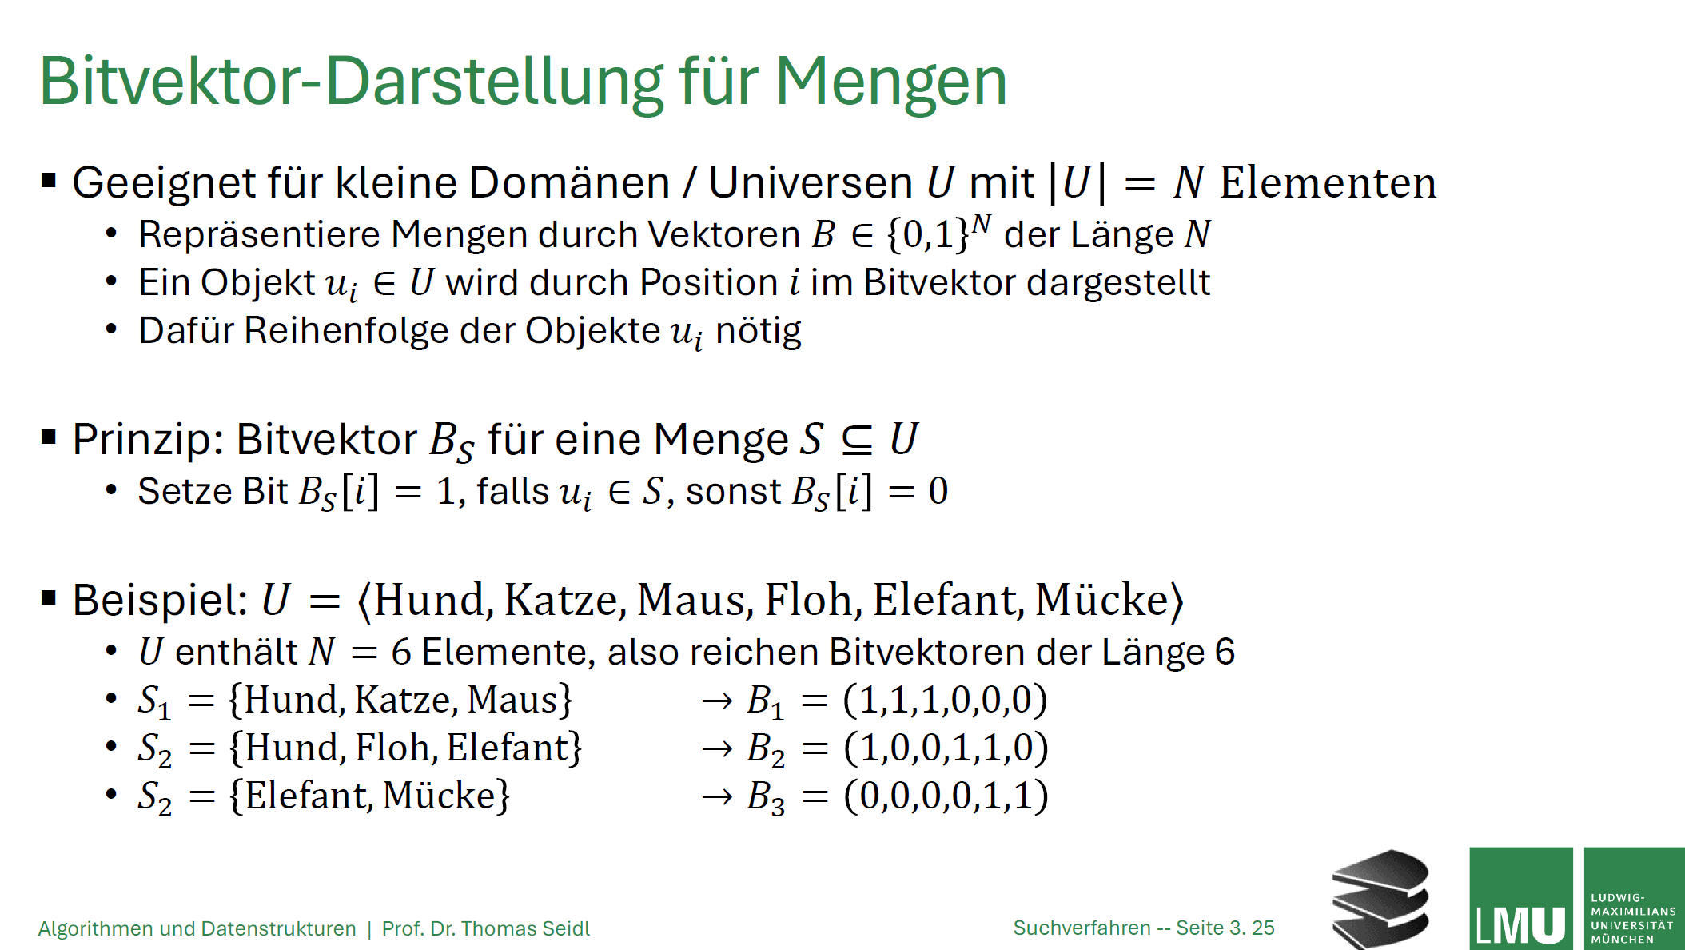

Slide 3
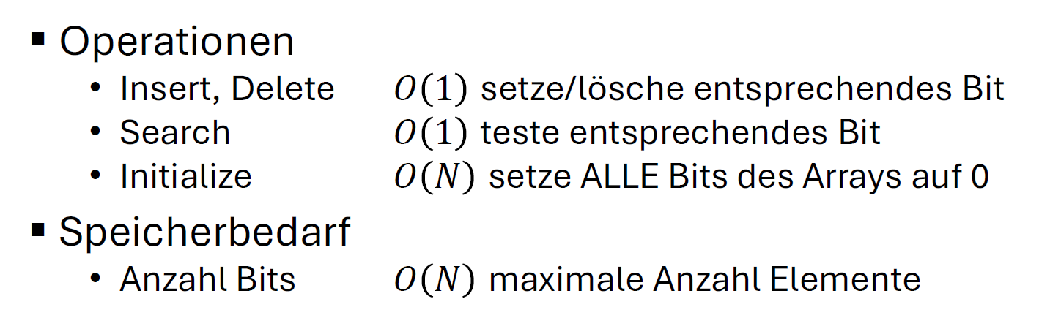

Slide 4
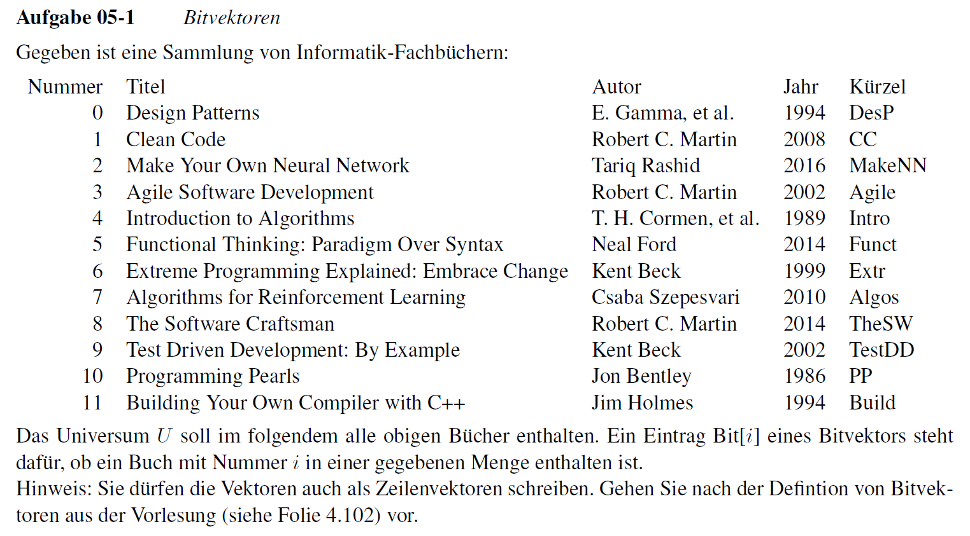


Slide 5
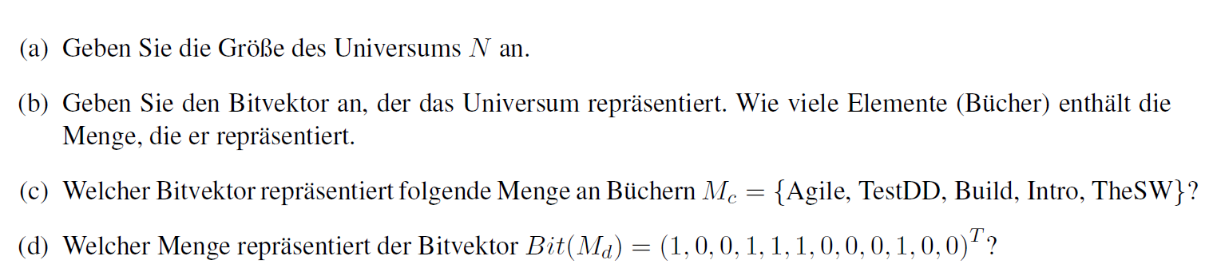

Slide 6
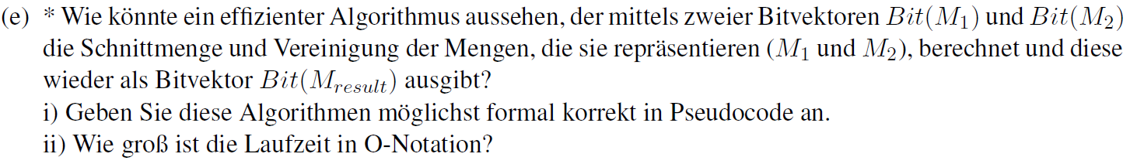


Algorithmus schnitt(Bit(M_1), Bit(M_2)) :
Bit(M_result) = Initialize new Bitvektor
for i = 0 bis N-1
Bit(M_result)[i] = Bit(M_1)[i] AND Bit(M_2)[i]
return Bit(M_result)
Algorithmus vereinigung(Bit(M_1), Bit(M_2)) :
Bit(M_result) = Initialize new Bitvektor
for i = 0 bis N-1
Bit(M_result)[i] = Bit(M_1)[i] OR Bit(M_2)[i]
return Bit(M_result)

Slide 7
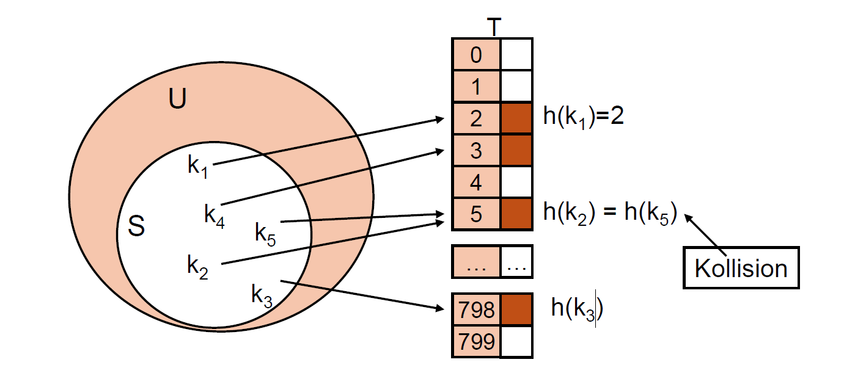


Hashing

Slide 8
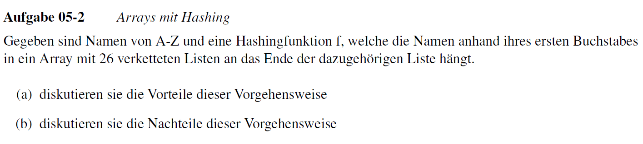

Vorteile: einfach, intuitiv, simpel zu implementieren
Nachteile: Häufungen an einzelnen Namen, möglicherweise lange Suchzeiten bei hohem Füllgrad

Slide 9
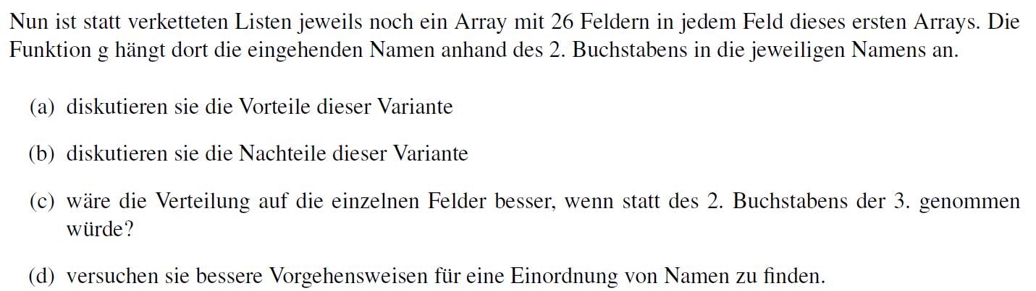


a) Vorteil: schnellere Suchzeit als 1. Variante durch mehr Verzweigungen.
b) Nachteile: mehr Grundaufwand, phonetische bedingte Häufungen von 2. Buchstaben
besser -> phonetische Zusammenhänge können teil umgang werden
problem -> kurzen Namen
d) Trie

Slide 10
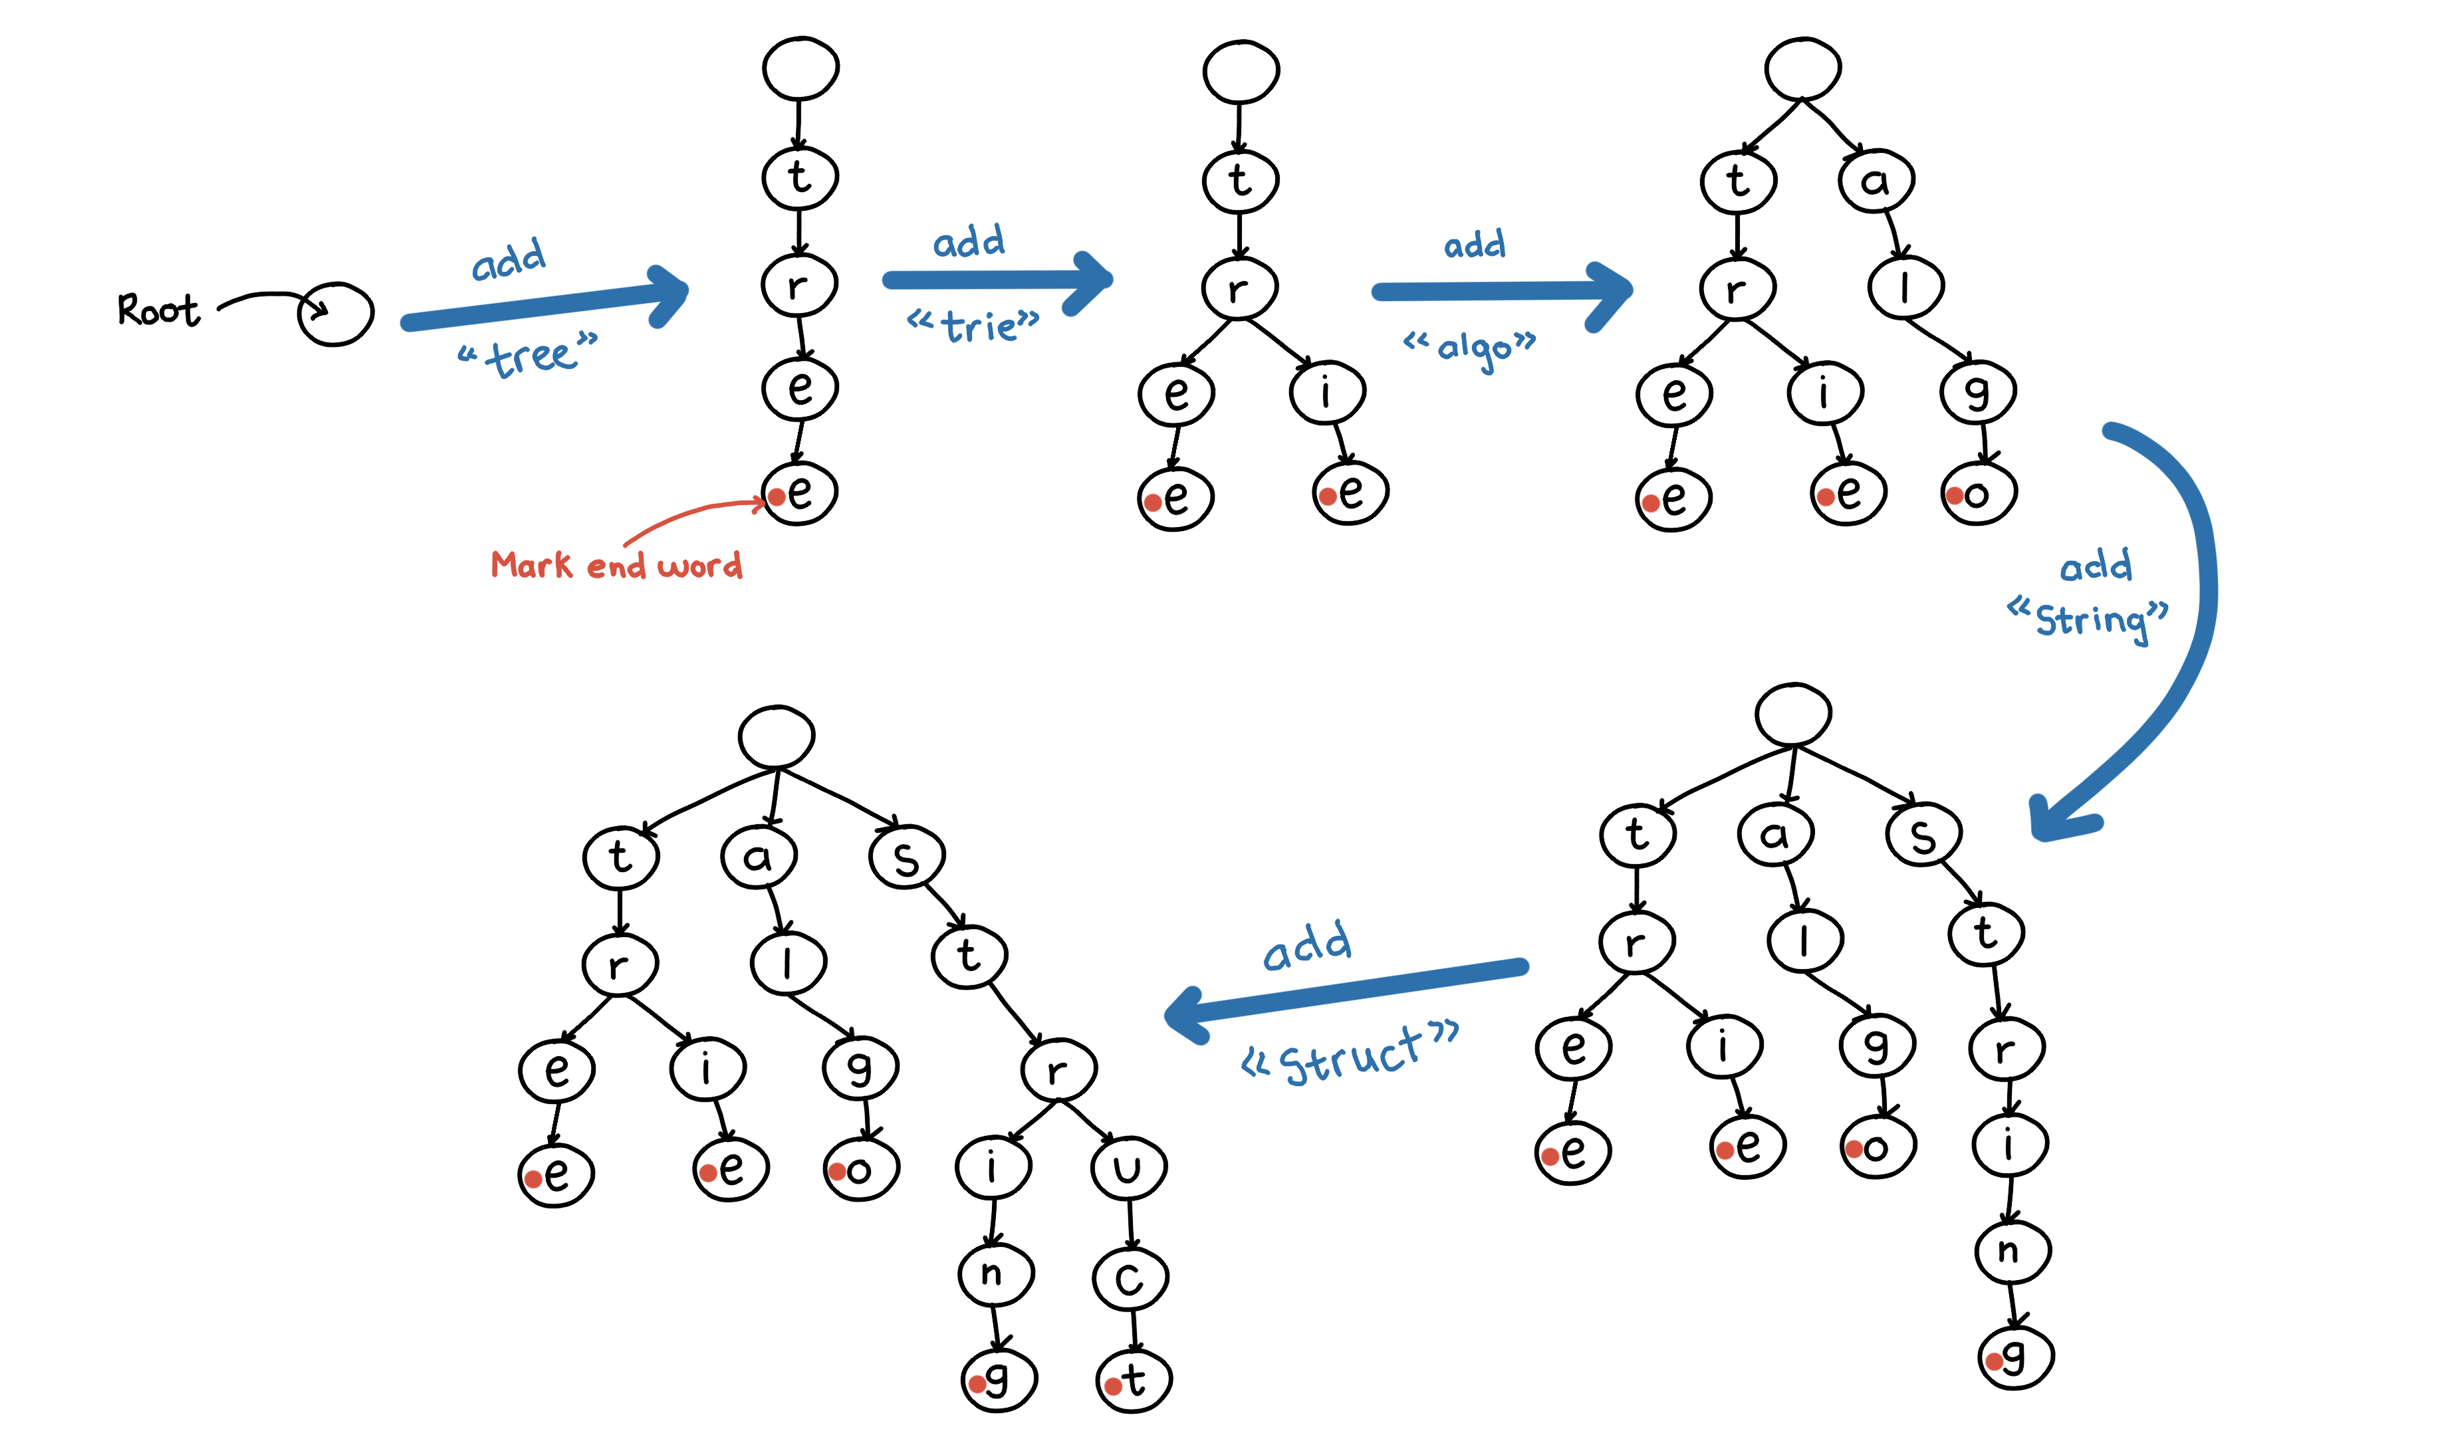

Slide 11
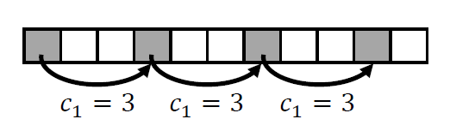
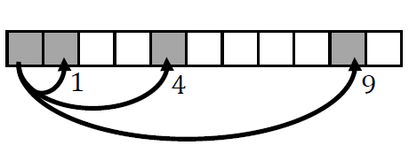


Slide 12
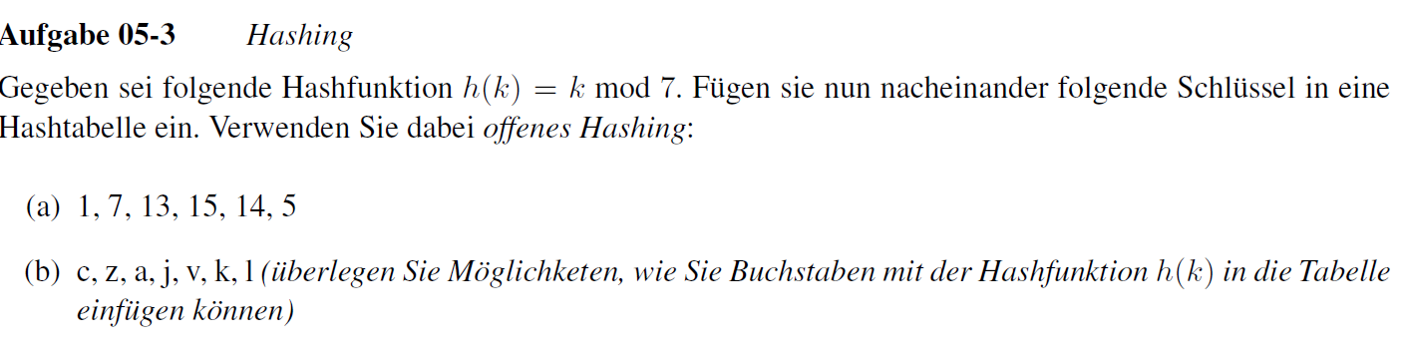










Slide 13
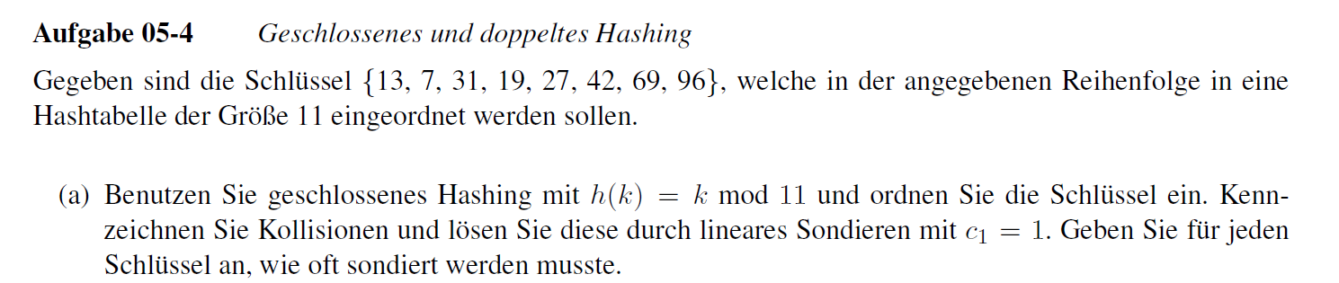


Slide 14
